Slide 1
ESTRUTURA DE DADOS
Prof.: Fábio Silvestre

Slide 2
Estrutura de Dados
Para criar ou utilizar um algoritmo é importante determinar o seu desempenho;
Todo algoritmo é projetado para executar uma determinada função e, para isso, ele utiliza uma quantidade de memória e gasta um determinado tempo;
Segundo Cormen (2002), uma estrutura de dados é um meio para armazenar e organizar dados com o objetivo de facilitar o acesso e as modificações;
As estruturas diferem umas das outras pela disposição ou manipulação de seus dados, de modo que não se pode separar as estruturas de dados e os algoritmos associados a elas;
A escolha de um algoritmo para resolver um problema depende também do tipo de estrutura utilizada para armazenamento dos dados.

Slide 3
Análise de Algoritmos
O projeto de um algoritmo deve considerar o desempenho que este terá após sua implementação;
Quando um problema é estudado e um projeto de algoritmo deve ser feito, várias soluções podem surgir, e aspectos de tempo de execução e espaço ocupado são pontos muito relevantes na escolha;
Segundo Cormen (2002), analisar um algoritmo significa prever os recursos de que ele necessitará;
Em geral, memória, largura de banda de comunicação ou hardware de computação são a preocupação primordial, mas frequentemente é o tempo de computação que se deseja medir;

Slide 4
Análise de Algoritmos
Para Knuth (apud Ziviani, 1971), a área da análise de algoritmos possui dois tipos de problemas distintos:
Análise de um algoritmo particular: calcular o custo de um determinado algoritmo na resolução de um problema específico;
Análise de uma classe de algoritmos: considerando um problema em particular, determinar o algoritmo de menor custo possível para resolvê-lo.

Slide 5
Análise de Algoritmos
O custo de utilização ou tempo de execução de um algoritmo pode ser medido por meio de sua execução em um computador real, anotando-se o tempo;
Os resultados obtidos podem ser considerados inadequados levando-se em conta que:
a) dependem do compilador, que pode privilegiar algumas construções e outras não;
b) dependem do hardware;
c) grandes quantidades de memória também interferem no tempo de execução do algoritmo.

Slide 6
Análise de Algoritmos
Outra forma de medir o custo é por meio do uso de um modelo matemático ou modelo de computação genérico com um único processador, a RAM (Random Access Machine - Máquina de Acesso Aleatório);
Nele, as instruções são executadas uma após a outra, sem operações concorrentes.

Slide 7
ESTRUTURAS HETEROGÊNEAS

Slide 8
Estruturas Heterogêneas
Estruturas são geralmente utilizadas para agrupar variáveis correlatas que fazem parte de um mesmo conceito lógico;
Por exemplo, uma estrutura pode representar um paciente em uma aplicação médica e conter todos os dados relativos a ele;
Um tipo de estrutura de dados é heterogênea quando agrupa itens de dados de diferentes tipos;
Cada item de dado é denominado membro ou campo;
As estruturas (structs), também chamadas registros (records) são variáveis compostas pelo agrupamento de diversas variáveis e vistas/tratadas pelo programa como uma única variável;
Struct define um tipo de dados (estrutura): informa ao compilador o nome, o tamanho em bytes e a maneira como ela deve ser armazenada e recuperada da memória;

Slide 9
Estruturas Heterogêneas
As variáveis que compõem uma estrutura podem ser simples (int, float, pointer) ou compostas (arrays e outras estruturas);
Ao ser definido, o tipo passa a existir e pode ser utilizado para criar variáveis;
A definição de uma estrutura não cria uma variável e não aloca memória;
Uma estrutura define um novo tipo de dados, mas não cria/aloca variáveis desse tipo;
Variáveis deste novo tipo devem ser declaradas posteriormente;
Para acessar um componente do registro, emprega-se o operador de seleção "." (ponto).

Slide 10
Estruturas Heterogêneas
struct Aniversario{
int dia;
string mes;
int ano;
};
int main(){
struct Aniversario joao = { 25, "Dezembro", 2016 };
struct Aniversario maria = { 20, "Outubro", 2005 };
}

Slide 11
Estruturas Heterogêneas
struct Aniversario{
int dia;
string mes;
int ano;
};
int main(){
struct Aniversario joao;
joao.dia = 25;
joao.mes = "Dezembro";
joao.ano = 2016;
}

Slide 12
Estruturas Heterogêneas
Uma união (union) é um formato de dados que pode armazenar tipos diferentes mas apenas um tipo de cada vez;
Uma estrutura (struct) pode armazenar um int e um long e um double, uma união (union) pode armazenar um int ou um long ou um double;
Uma união (union) é um tipo especial de estrutura (struct) no qual todos os campos internos são sobrepostos e ocupam a mesma posição na memória;
Uma união (union) é um tipo especial de estrutura (struct) no qual todos os campos internos são sobrepostos e ocupam a mesma posição na memória;

Slide 13
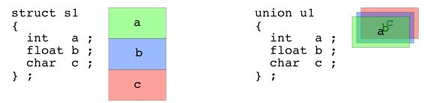
Estruturas Heterogêneas
Somente um valor pode ser armazenado a cada instante;
A quantidade de memória ocupada por uma união corresponde ao tamanho de seu maior campo;

Slide 14
Estruturas Heterogêneas
struct Aniversario{
int dia;
string mes;
int ano;
char sexo;
union{
int numero_carteira_reservista;
bool ralizou_tratamento_mama;
}
};

Slide 15
Estruturas Heterogêneas
int main(){
struct Aniversario joao;
joao.dia = 25;
joao.mes = "Dezembro";
joao.ano = 2016;
joao.sexo = "M";
joao.numero_carteira_reservista = 123456;
}

Slide 16
Estruturas Heterogêneas
A palavra reservada ''typedef'' permite definir ou redefinir um tipo de dado;
Ela pode ser aplicada a qualquer tipo da linguagem C, mas é particularmente útil com structs, pois simplifica a declaração de variáveis e parâmetros de tipo struct.

Slide 17
Estruturas Heterogêneas
typedef struct{
int dia;
string mes;
int ano;
} Aniversario;
int main(){
Aniversario aniversario[5];
aniversario[1].dia = 25;
aniversario[1].mes = "Dezembro";
aniversario[1].ano = 2016;
}

Slide 18
Estruturas Heterogêneas
O uso de vetores de structs permite criar estruturas de dados sofisticadas e com grande poder de expressão;
A forma de declaração e acesso é similar ao uso convencional de vetores e structs.

Slide 19
Estruturas Heterogêneas
typedef struct{
int dia;
string mes;
int ano;
} Aniversario;
int main(){
Aniversario joao;
joao.dia = 25;
joao.mes = "Dezembro";
joao.ano = 2016;
}

Slide 20
Estruturas Heterogêneas
A definição de uma enumeração tem a forma enum id { lista-de-identificadores };
Por exemplo enum dias {dom, seg, ter, qua, qui, sex, sab};
Esta definição cria o tipo enum dias;
Os enumeradores são os identificadores dom, … , sab;
Os enumeradores são constantes int com valores 0, 1, …;
enum cor {azul,verde} c1, c2;
enum cor { azul = 4, verde, roxo = 3, rosa}, o que implica verde=5, rosa=4 e azul = rosa;

Slide 21
Estruturas Heterogêneas
enum {azul, verde} c1, c2;
typedef enum cor {azul, verde} cor;
typedef enum {azul, verde} cor;
Os enumeradores estão no mesmo espaço de nomes das variáveis;
enum cor {azul, verde};
float azul; /* nao funciona */
Os nomes de enumerações estão em um espaço de nomes próprio;
enum cor {azul, verde};
float cor; /* funciona */

Slide 22
Estruturas Heterogêneas
typedef enum {jan, fev, mar, abr, mai, jun, jul, ago, set, out, nov, dez} Mes;
typedef struct{
int dia;
Mes mes;
int ano;
} Aniversario;
int main(){
Aniversario joao;
joao.dia = 25;
joao.mes = dez;
joao.ano = 2016;

Slide 23
Estruturas Heterogêneas
// switch que determina qual mês será impresso na tela
switch(joao.mes) {
case jan:
cout « "Janeiro";
break;
case fev:
cout « "Fevereiro";
break;
case mar:
cout « "Março";
break;
case abr:
cout « "Abril";
break;

Slide 24
Estruturas Heterogêneas
// switch que determina qual mês será impresso na tela
case mai:
cout « "Maio";
break;
case jun:
cout « "Junho";
break;
case jul:
cout « "Julho";
break;
case ago:
cout « "Agosto";
break;
case set:
cout « "Setembro";
break;

Slide 25
Estruturas Heterogêneas
// switch que determina qual mês será impresso na tela
case out:
cout « "Outubro";
break;
case nov:
cout « "Novembro";
break;
case dez:
cout « "Dezembro";
break;
}
}

Slide 26
ALGORITMOS DE ORDENAÇÃO

Slide 27
Algoritmos de Ordenação
BUBBLE SORT;
INSERTION SORT;
SELECTION SORT;
MERGE SORT;
QUICK SORT;
HEAP SORT.

Slide 28
BUBBLE SORT
Neste algoritmo de ordenação serão efetuadas comparações entre os dados armazenados em um vetor de tamanho n;
Cada elemento de posição i será comparado com o elemento de posição i+1;
Quando a ordenação procurada (crescente ou decrescente) é encontrada, uma troca de posições entre os elementos é feita;
A ilustração a seguir mostra a execução do algoritmo BUBBLE SORT na ordenação crescente de um vetor com 5 elementos.

Slide 29
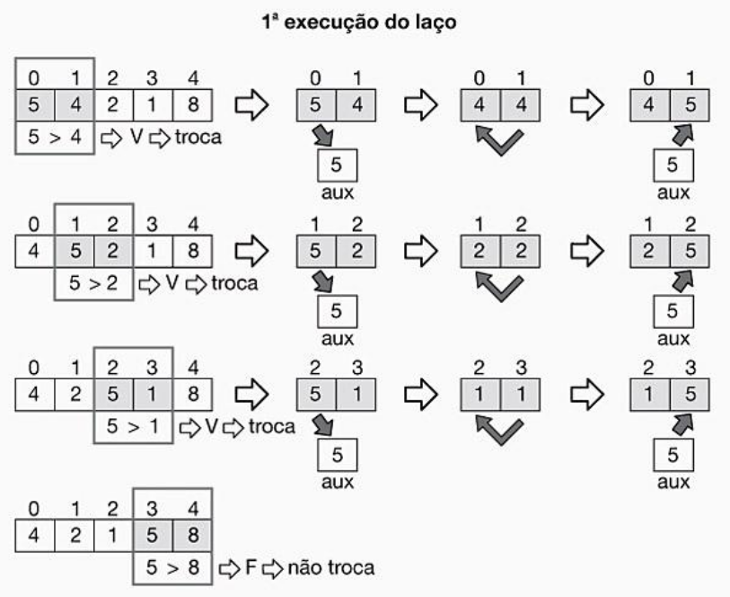

Slide 30
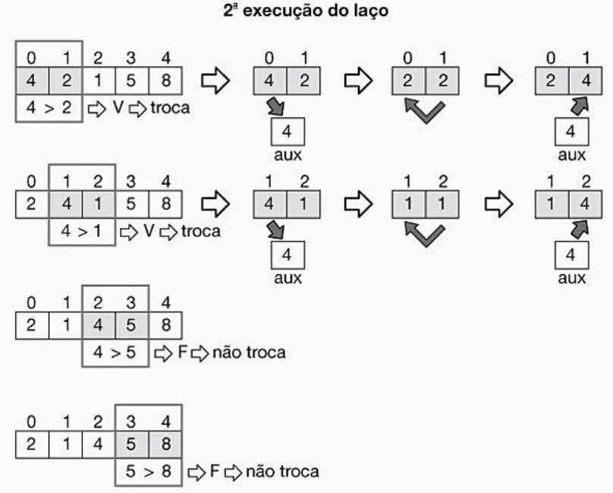

Slide 31
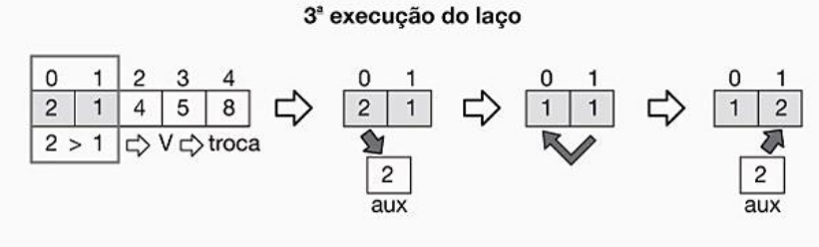
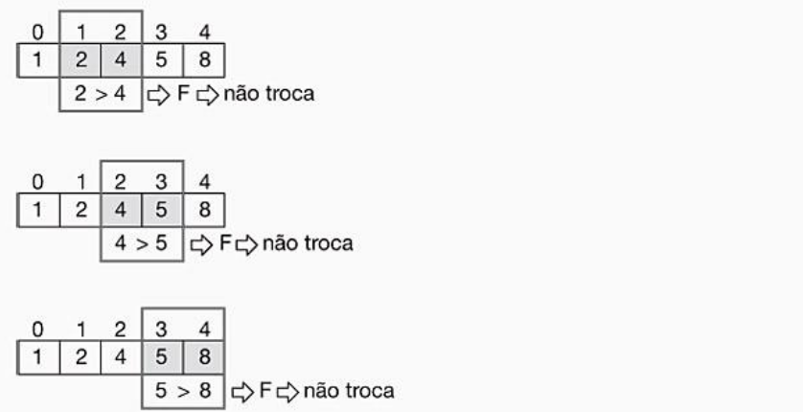

Slide 32
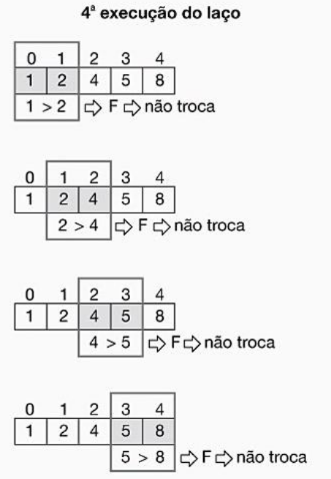

Slide 33
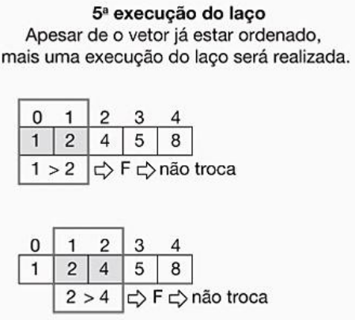
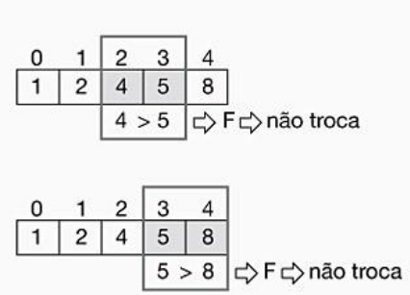

Slide 34
ALGORITMO
BUBBLE SORT

Slide 35
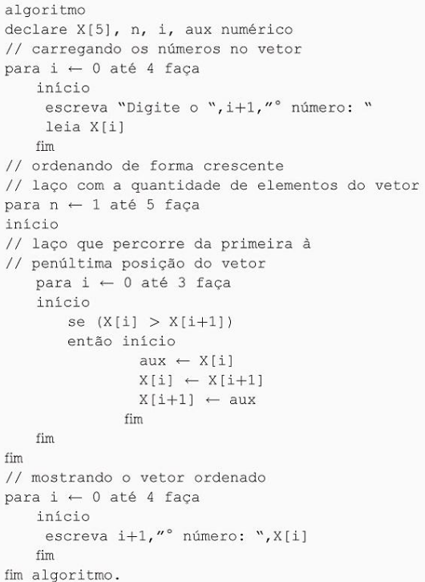

Slide 36
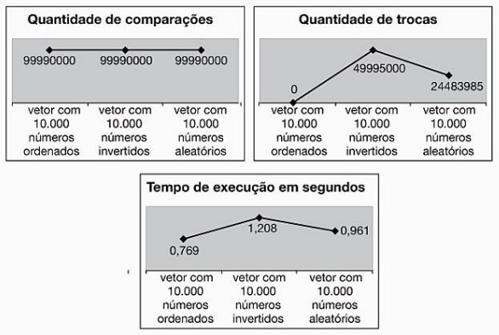
GRÁFICO DE DESEMPENHO

Slide 37
INSERTION SORT
Neste algoritmo de ordenação será eleito o segundo nÚmero do vetor para iniciar as comparações;
Logo, um laço com as comparações será executado do segundo elemento ao último, ou seja, na quantidade de vezes igual ao número de elementos do vetor menos um;
Enquanto existirem elementos à esquerda do número eleito para comparações e a posição que atende a ordenação que se busca não for encontrada, o laço será executado;
Abaixo, o algoritmo de ordenação por inserção, INSERTION SORT, será ilustrado, implementado e analisado com o objetivo de ordenar os dados de forma crescente.

Slide 38
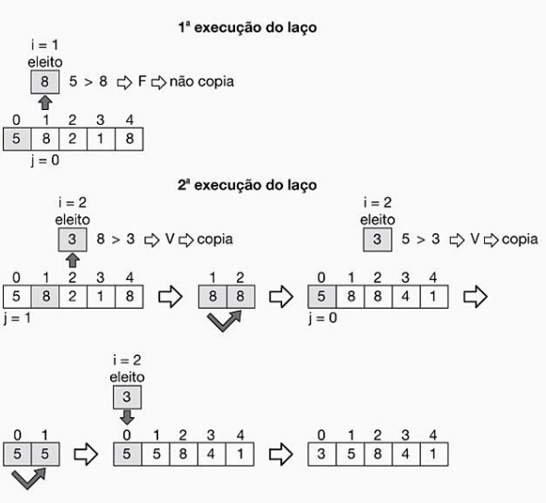

Slide 39
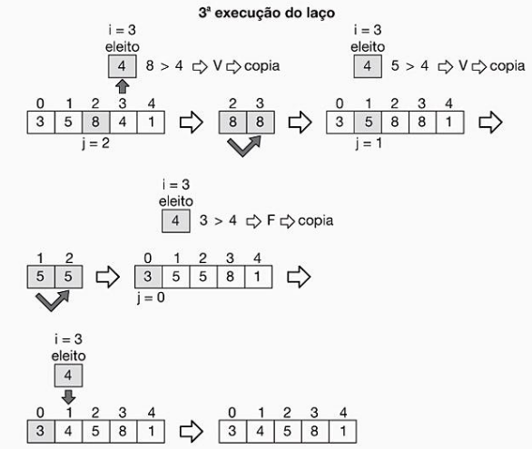

Slide 40
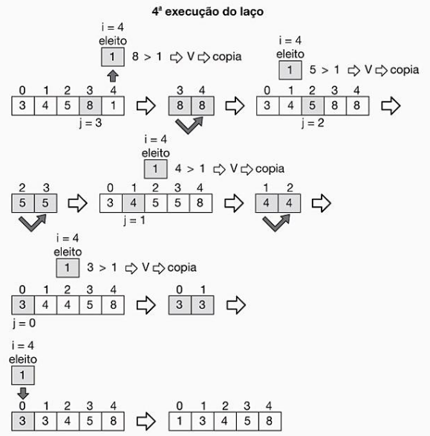

Slide 41
ALGORITMO
INSERTION SORT

Slide 42
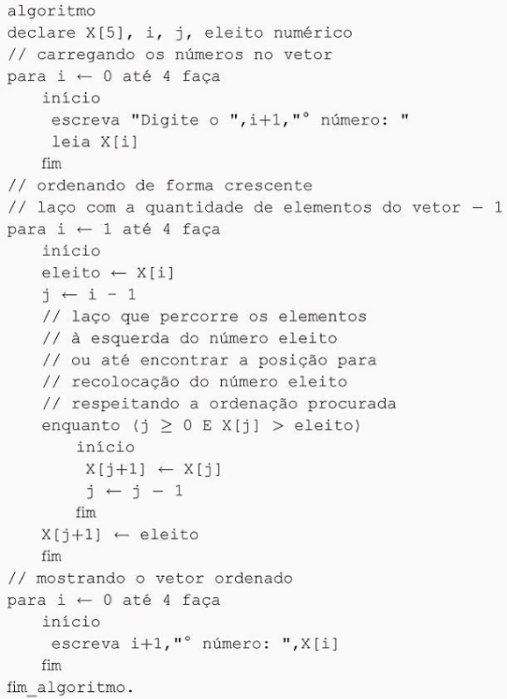

Slide 43
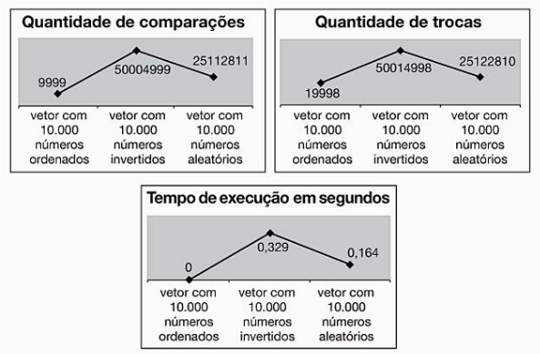
GRÁFICO DE DESEMPENHO

Slide 44
SELECTION SORT
Neste algoritmo de ordenação cada número do vetor, a partir do primeiro, será eleito e comparado com o menor ou maior número dentre aqueles que estão à direita do eleito;
Nessas comparações procura-se um número menor que o eleito (quando a ordenação for crescente) ou um maior que o eleito (quando a ordenação for decrescente);
Quando um número satisfaz as condições da ordenação desejada (menor ou maior que o eleito), este trocará de posição com o eleito, assim, todos os números à esquerda do eleito ficam sempre ordenados;
Abaixo, o algoritmo de ordenação por seleção, SELECTION SORT, será ilustrado, implementado e analisado com o objetivo ordenar os dados de forma crescente.

Slide 45
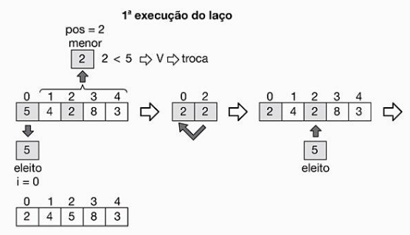

Slide 46
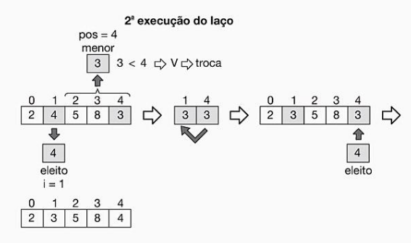

Slide 47
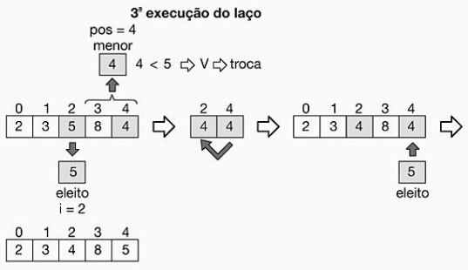

Slide 48
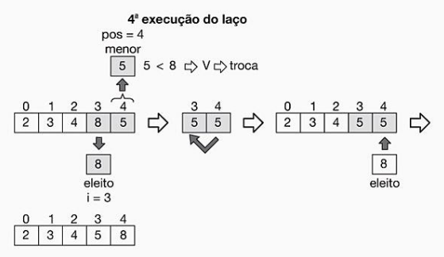

Slide 49
ALGORITMO
SELECTION SORT

Slide 50
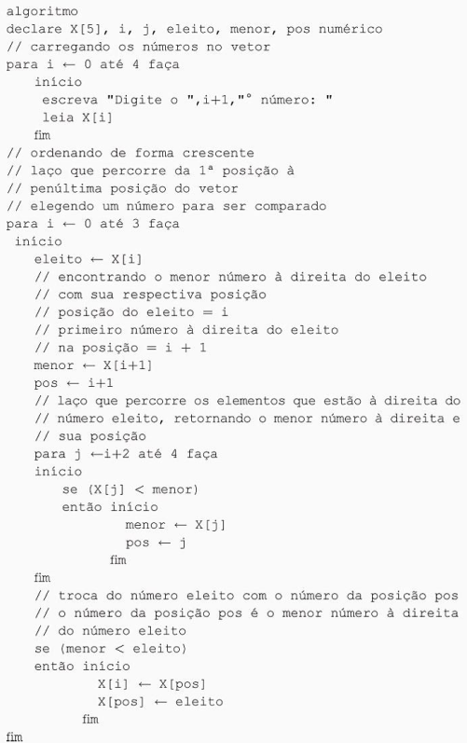
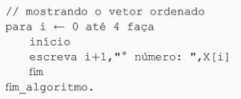

Slide 51
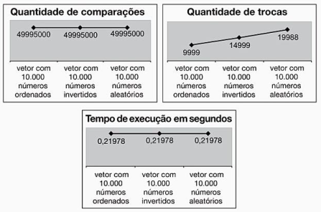
GRÁFICO DE DESEMPENHO

Slide 52
MERGE SORT
N

